Slide 1
Epidémiologie
-HPV
-lésions précancéreuses -cancer du col chez la femme enceinte
Dr Abdou NDIAYE
Société Sénégalaise de colposcopie et pathologie liée au papillomavirus: 3ème Congrès national, 3ème congrès international

Slide 2
Introduction
L’infection à HPV (Human Papilloma Virus) représente avec les infections à Chlamydia trachomatis et à Trichomonas vaginalis, une des 3 principales infections sexuellement transmissibles
Elle est la première IST d’origine virale et ce, devant l’herpès génital: 30 millions de nouvelles par ans dans le monde

Slide 3
Introduction
Incidence élevée de l’infection :
-35 % des femmes < 30 ans
-10 % des femmes > 30 ans
L’apparition des lésions se situe entre 25 et 40 ans: âge de survenue des grossesses

Slide 4
Introduction
Le cancer invasif s’observe entre 45 et 55 ans
-mais âge de la grossesse de plus en plus tardive
-plus exceptionnel: 200 cas/an en France

Slide 5
Modifications Gravidiques

Slide 6
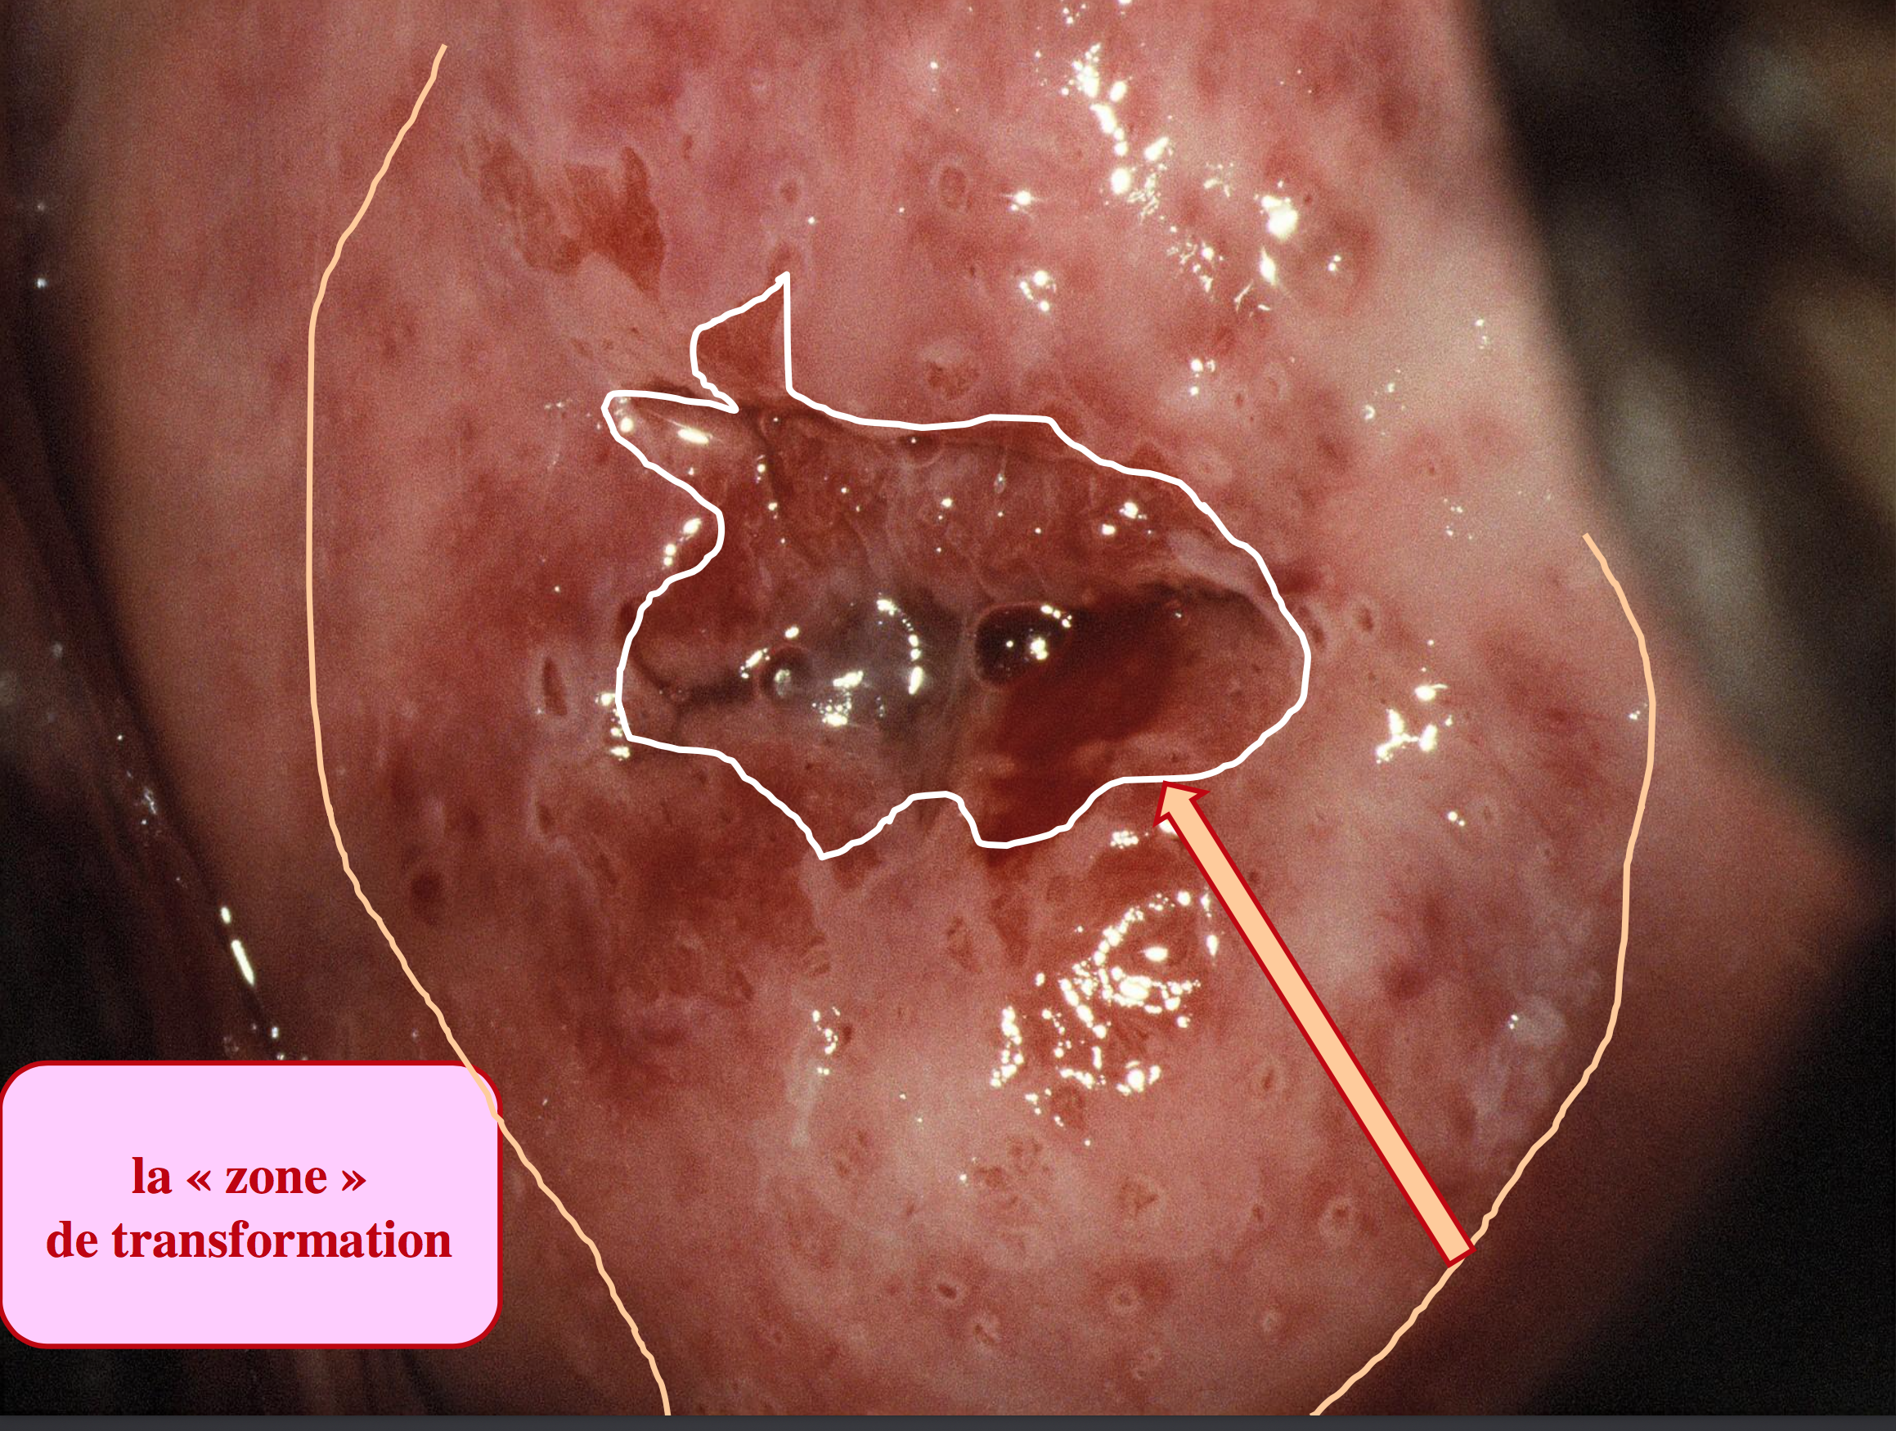
Modifications gravidiques
zone de transformation:
-Elargissement
-Irrégularité avec des orifices glandulaires
-Epithélium métaplasique
avec acidophilie intense

Slide 7
Modifications gravidiques
zone de jonction: extériorisation
- Observable chez plus de 50% des cols gravides
- Ectropion plus saillant
- facilite le dépistage et le diagnostique des
lésions

Slide 8
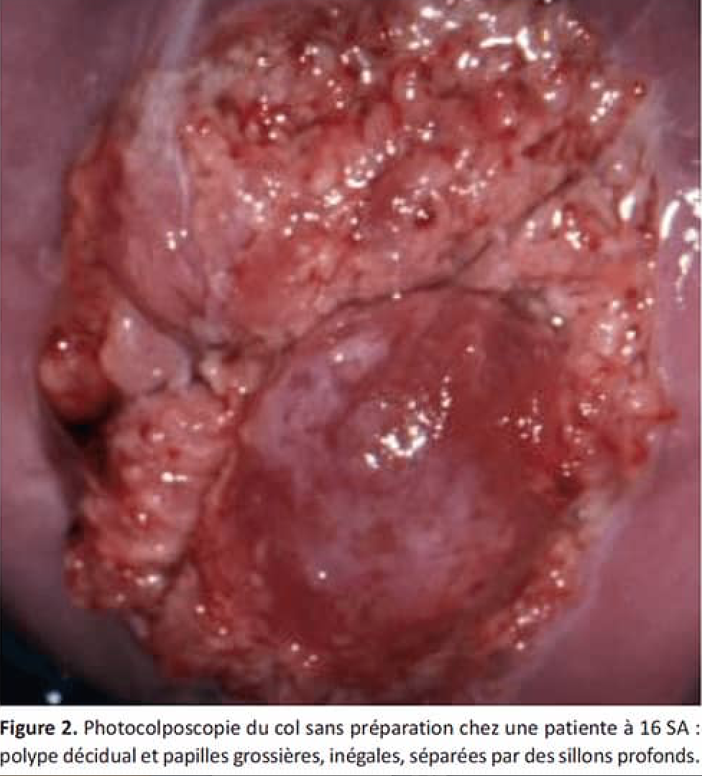
Modifications gravidiques
Hypertrophie, hyper vascularisation et décidualisation (15 SA)
-Papilles volumineux et irrégulières
-Accentuation des aspects vasculaires
-tissus conjonctif avec modifications déciduales

Slide 9
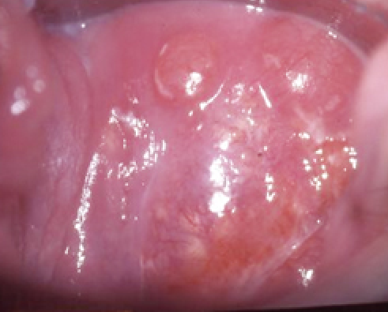
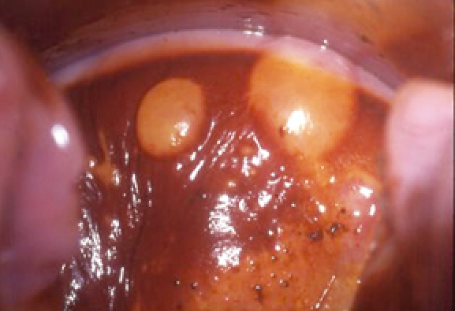
Modifications gravidiques
Déciduose
-donne une lésion rouge avec un liseré périphérique blanc, iodonégative à contours flous

Slide 10
Effets de la grossesse sur l’infection hpv

Slide 11
Infection infraclinique
Fréquence plus importante chez la femme enceinte (28% vs 13%)
La fréquence semble augmenter avec l’âge de la grossesse (21% au 1er trimestre, 41% au 3e trimestre, 17% dans le post-partum
Action de la progestérone
N’est pas recherché: FCV recommandé

Slide 12
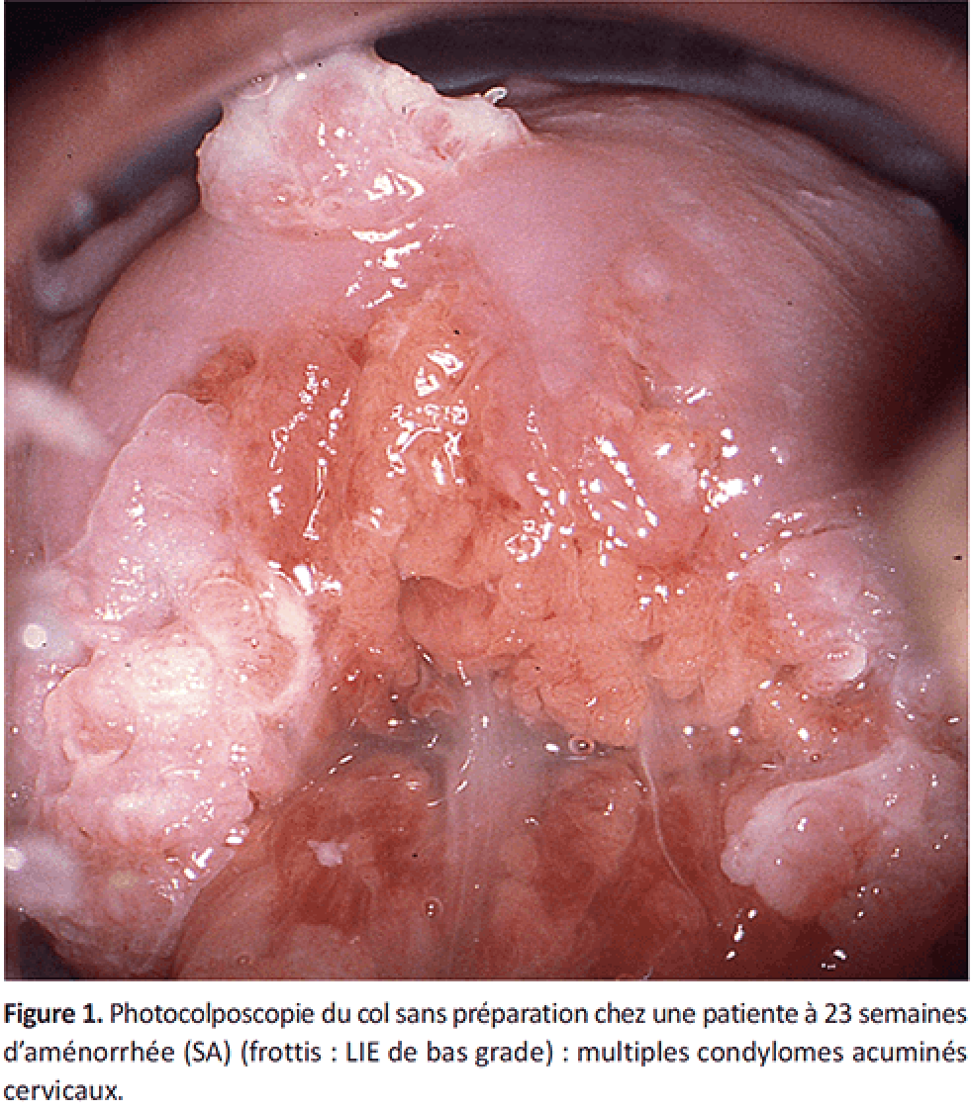
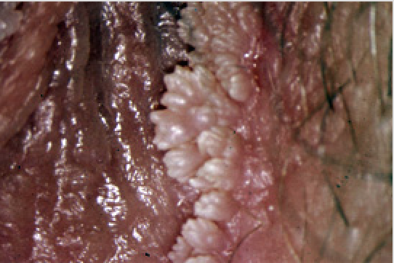
Condylomes acuminés
6% des infections HPV de la femme enceinte
HPV: 6, 11, 42, 43, 44
Tendance à l’extension et à la prolifération
Diagnostic facile
Favorise des complications maternelles: ulcération, hémorragies, surinfection, obstruction des voies génitales

Slide 13
Condylomes acuminés
Traitements destructeurs (cryothérapie, laser CO2) sont autorisés
Proposer une césarienne en cas de condylomatose profuse
Risques néonatales: condylomes ano-génitaux, papillomatose laryngée: pic de survenue à 2-4 ans

Slide 14
Lésions précancéreuses (LSIL, HSIL)
Fréquence: 0,2% des grossesses
Evolution: souvent stable ou en régression
Traitement: gestes invasifs souvent reportés après avoir exclue l’invasion carcinologique
Conisation + cerclage restent une procédure d’exception

Slide 15
Lésions de bas grade (LSIL)
Souvent masquée par la congestion intense
Impression colposcopique incertaine

Slide 16
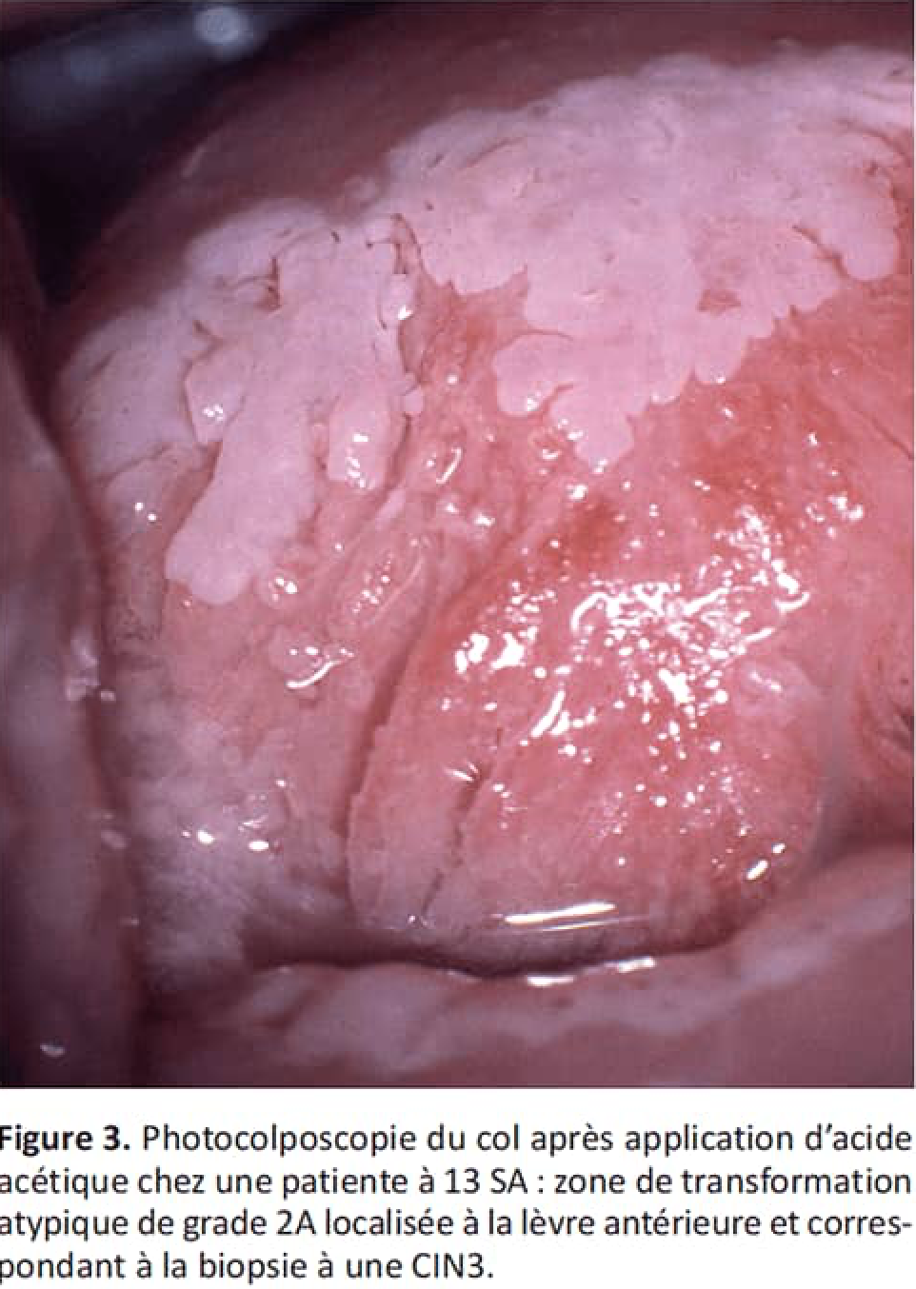
Lésions de haut grade
Intensité de l’acidophilie et accentuation des anomalies vasculaires
Aspect colposcopique identifiable

Slide 17
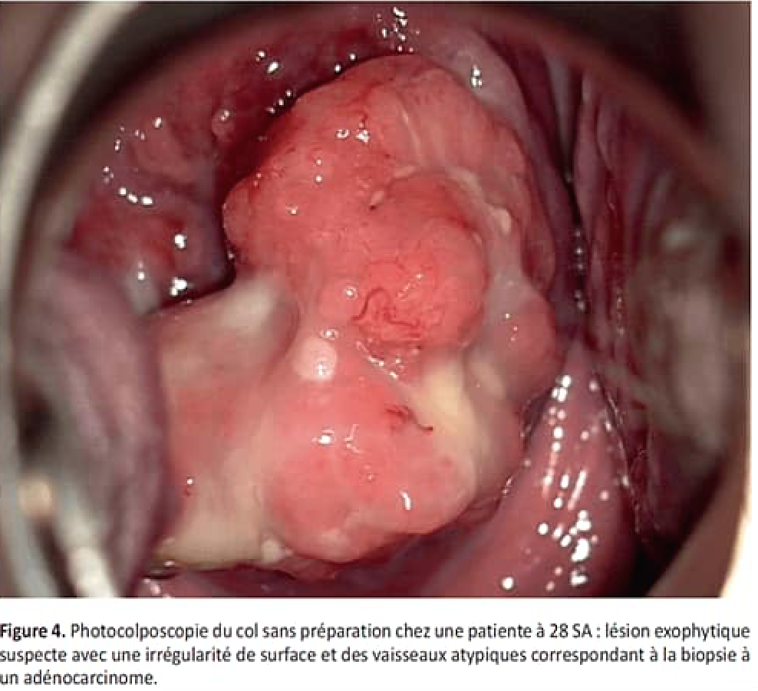
Cancer invasif
Signes d’invasion classiques et associés les uns aux autres
col déformé, lésion étendue, érosion, ulcération
nécrose…

Slide 18
Effets de HPV sur la fertilité et la grossesse

Slide 19
HPV et fertilité féminine
Très peu d’études et pas d’impact
-Pas d’augmentation du risque d’infertilité
(S. Yuan et coll)
-Pas d’impact de HPV sur les résultats de la FIV
après le transfert d’embryon
(Siristatidis et coll. en 2018)

Slide 20
HPV et grossesse
Augmentation du risque de RPM
(Niyibizi en 2020)
Augmentation du risque d’accouchement prématuré
(Xiong et coll. en 2018)
Augmentation du risque de MFIU
(Niyibizi en 2020)
Notes:
Les études ont des résultats parfois discordants mais trois études montrent une augmentation du risque de RPM, une augmentation du risque d’accouchement prématuré et une augmentation du risque de MFIU

Slide 21
HPV et grossesse
Pas de risque de FCS
(Giakoumelou et coll. En 2016; Xiong et coll.
en 2018 et Niyibizi et coll. en 2020)
Notes:
3 études montrent que HPV n’aurait pas d’impact sur le risque de FCS

Slide 22
HVP et grossesse
Traitement : conisation, traitement de référence a des conséquence indirectes
-RPM
-Accouchement prématuré
Notes:
HPV pourrait avoir un impact faible sur le déroulement de la grossesse mais le traitement par conisation des lésions qu’il provoque, peut provoques des complications obstétricales comme la RPM et l’accouchement prématuré

Slide 23
HVP et grossesse
Vaccination: sans risque pendant toute la grossesse
(NM Scheller et coll. En 2017; MT Faber et
coll. en 2019 et HS Lipkind et coll. en 2017)
Notes:
Une littérature riche confirme la possibilité de vacciner pendant toute la grossesse sans risque

Slide 24
HPV et fertilité masculine
HPV dans le sperme: 16% des hommes consultant pour infertilité
Facteur de risque d’infertilité
(Xiong coll. en 2018)
Métaanalyse de Cao et coll.
- 616 patients: infertiles et HPV +
- 2029 patients: infertiles et HPH –
Différence significative en terme de mobilité spermatique
Notes:
La présence d’HPV dans le sperme est retrouvée chez 16% des hommes consultant pour une infertilité et semble être un facteur de risque d’infertilité
Une méta analyse de Cao et coll reprenant 10 études incluant 616 patient infertiles présentant une infection à HPV, et un groupe contrôle de 2029 patients infertiles sans HPV; elle en évidence une différence significative en terme de mobilité spermatique

Slide 25
HPV et fertilité masculine
Etude in vitro: adhérence du virus sur la tête des spermatozoïde
Anomalies en cas HPV dans le sperme: AC anti-spermatozoïdes, augmentation de la fragmentation de l’ADN spermatique
Notes:
Les études in vitro mettent en évidence une adhérence du virus au niveau de la zone équatoriale de la tête des spermatozoïdes
D’autres anomalies sont par ailleurs retrouvées chez les patients présentant une infection à HPV dans le sperme; c’est la présence d’anticorps anti-spermatozoïde et l’augmentation de la fragmentation de l’ADN spermatique

Slide 26
HPV et fertilité masculine
Impact négatif sur les résultats en FIV si l’homme est infecté (Siritadis et coll. en 2018)
- moins de naissance vivantes et grossesse
(RR: 0,43 <IC 95% 0,23-0,82>)
- augmentation du risque de FCS (RR: 3,70 <IC
95% 1,94-7,05 >)
Notes:
Une métaanalyse montre que lorsque le partenaire masculin du couple est infecté par HPH, il y a un impact négatif sur les résultats de la FIV avec moins de naissance vivantes et de grossesses ainsi qu’une augmentation du risque de FCS

Slide 27
HPV et fertilité masculine
Issue insémination utérine avec sperme de donneur
-0% de grossesse si sperme HPV-positif
-14,6% de grossesse si sperme HPV-négatif
Notes:
Une équipe Belge s’est intéressé sur l’impact de l’HPV sur l’issue des inséminations utérines avec sperme du donneur. Ils décrivent l’absence de grossesse lorsque l’échantillon utilisé est HPV-positif

Slide 28
HVP et Fertilité masculine
Etude prospective : après vaccination des hommes
-diminution significative de HPV dans le sperme
des patients vaccinés
-Amélioration du taux de grossesse spontanée
(15,3% groupe témoin vs 38,9% groupe vaccin)
-Augmentation du taux de naissance vivante
(5,51% groupe témoin vs 36,7% groupe vaccin)
-Diminution du taux de fausses couches (9,7%
groupe témoin vs 1,26% groupe vaccin)
Notes:
Une prospective s’est penché sur la disparition du virus et l’issue de la fertilité naturelle après vaccination des hommes infectés par l’HPV
Cette étude met en évidence une diminution significative de HPV dans le sperme des patients vaccinés, une amélioration du taux de grossesse spontanée, une augmentation du taux de naissance vivante et une diminution du taux de fausses couches

Slide 29
Conclusion
La grossesse entraine plus une stabilise ou une régression des lésions liées à HPV
Infections HPV ont un impact indirect sur la fertilité féminine
-Augmentation des complications obstétricales
liées aux conisations
-Diminution de la fertilité masculine
Vaccination: amélioration de la fertilité

Slide 30
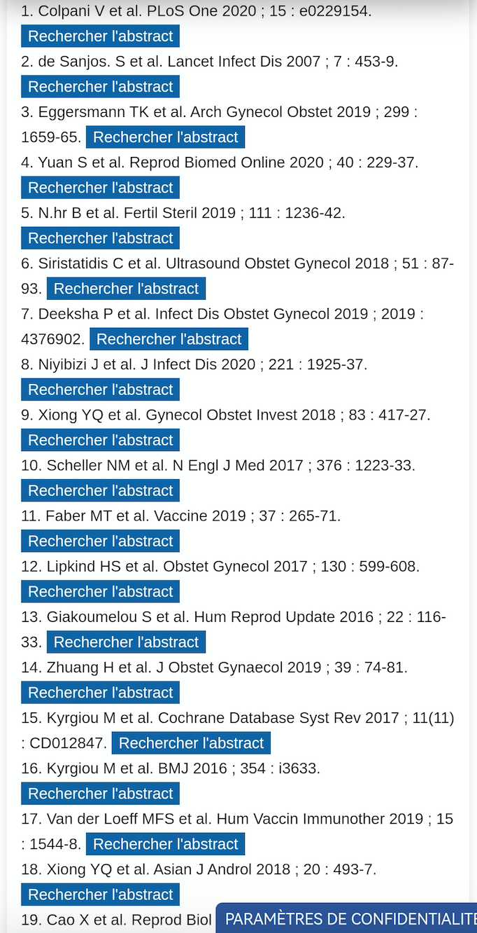
Références

